Slide 1
SeaEU
Sveučilište u Cádizu (UCA), Španjolska
University of Cádiz (UCA), Spain
Universidad de Cádiz (UCA), España

Slide 2
Uvod
Cádiz je grad i luka u jugozapadnoj Španjolskoj, jedan od najstarijih europskih gradova s više od tri tisuće godina starom povješću, najstarije stalno naseljeno naselje Europe, središte istoimene provincije koja, zajedno s osam provincija čini autonomnu pokrajinu Andaluzija.
Grad ima oko 150.000 stanovnika i smješten je na poluotoku na obalama Atlantskog oceana.
Vrlo lijepi i mirni gradić s brojnim znamenitostima: tvrđavama na obali oceana San Sebastián i Santa Catalina, živopisnom tržnicom Mercato Central, najstarijim dijelom grada Barrio del Pópulo s antičkim ostacima rimske kazališne pozornice, katedralom s impozantnom zlatnom kupolom građenom u čak tri stila (gradila se nekoliko stoljeća), brojnim restoranima s tapasima, flamencom i nezaboravnim zalaskom sunca.
Nezaboravno iskustvo koje bih svakom preporučila.

Slide 3
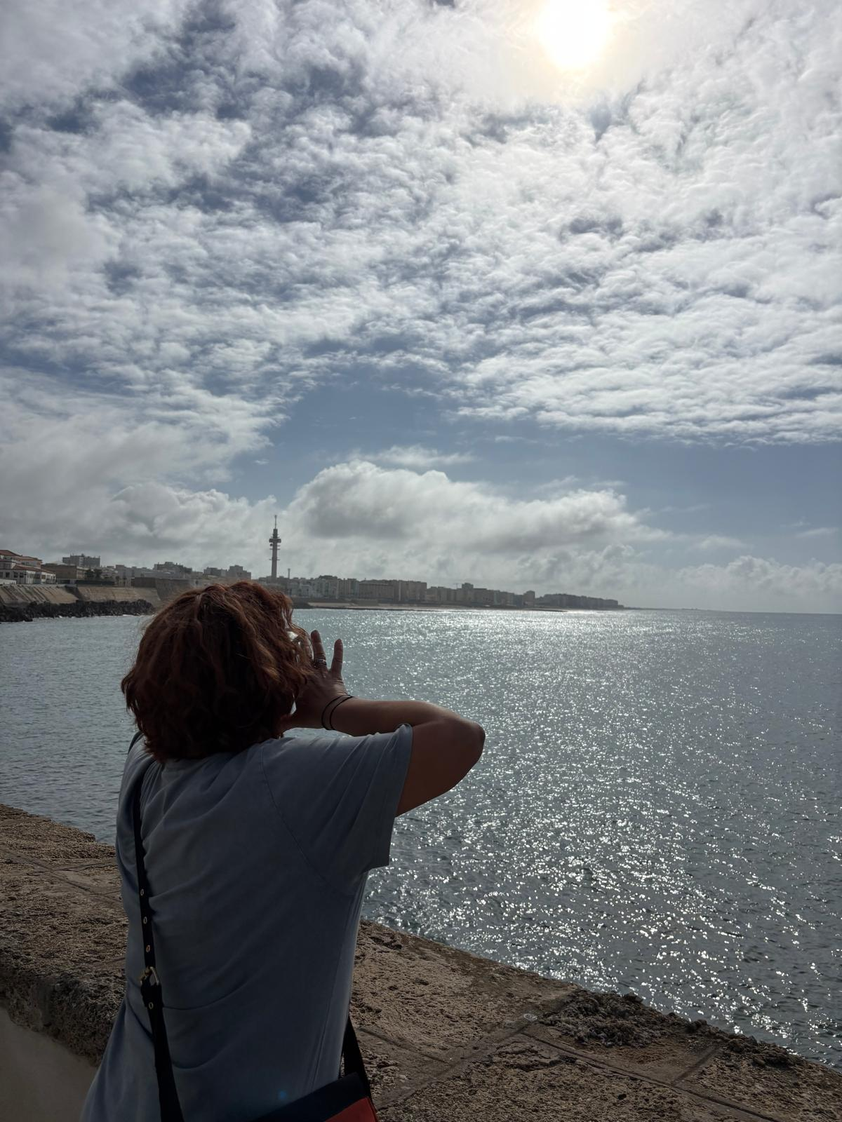
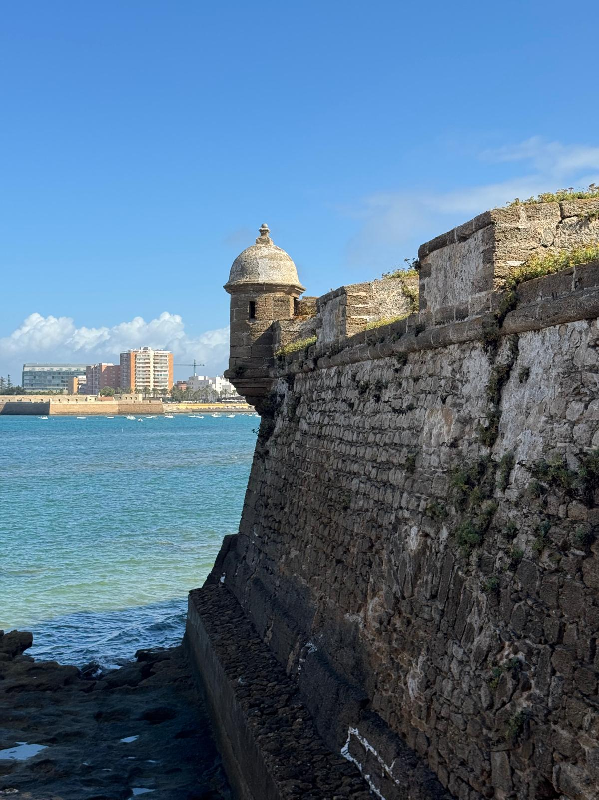
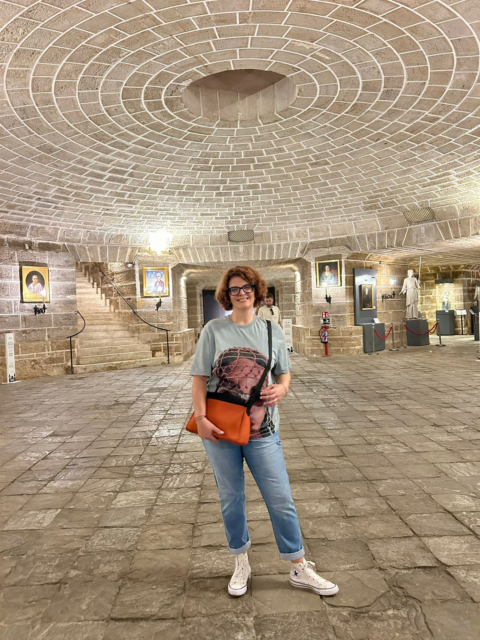
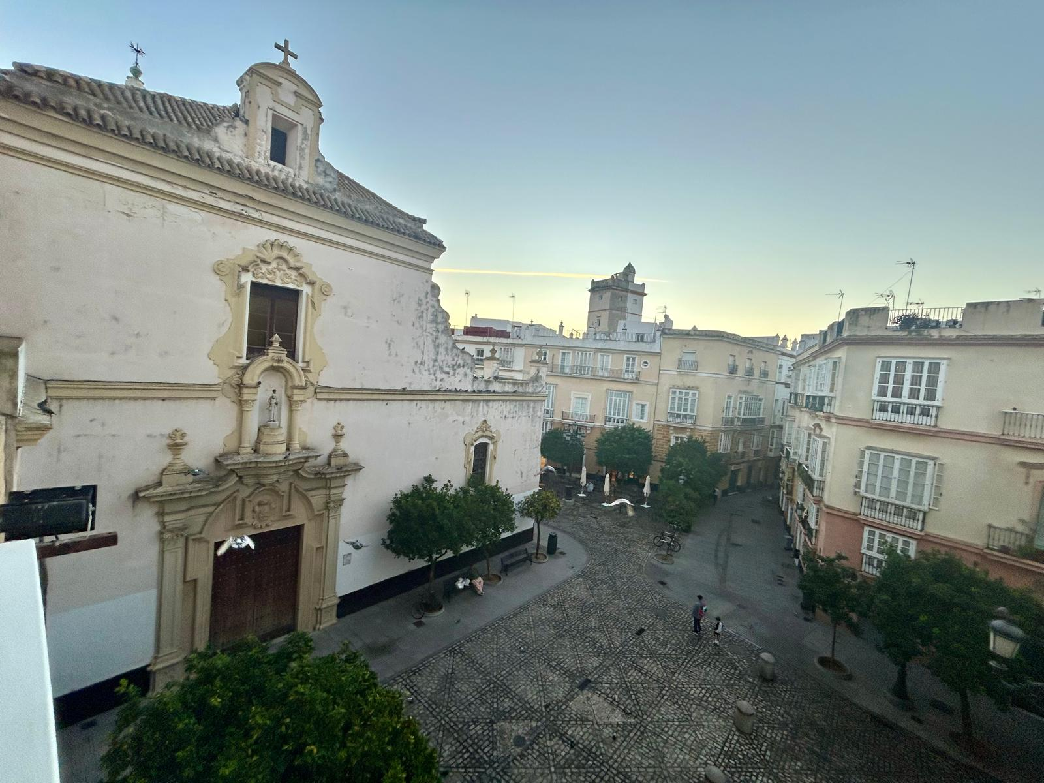
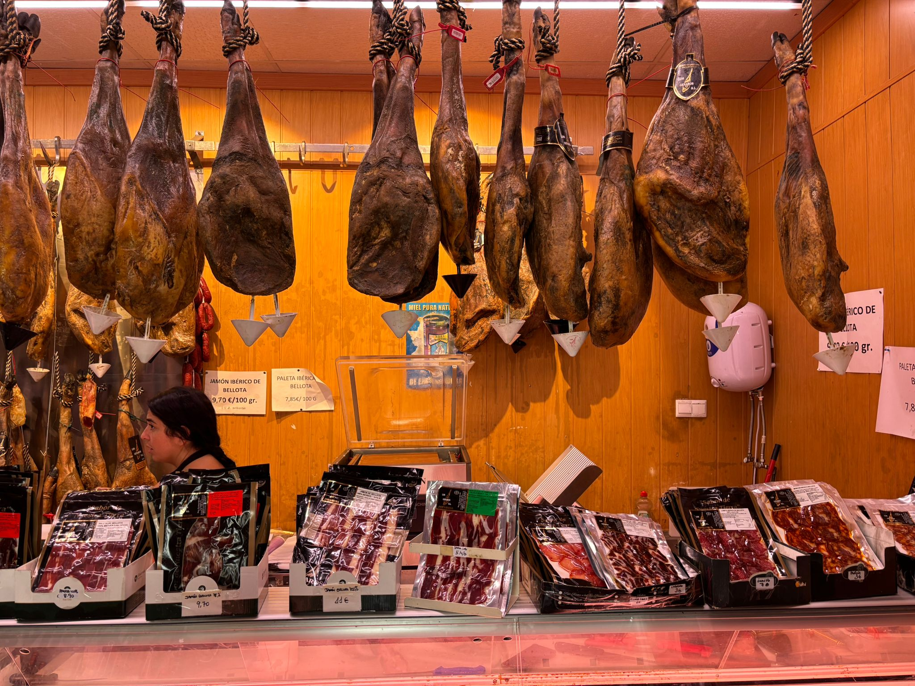
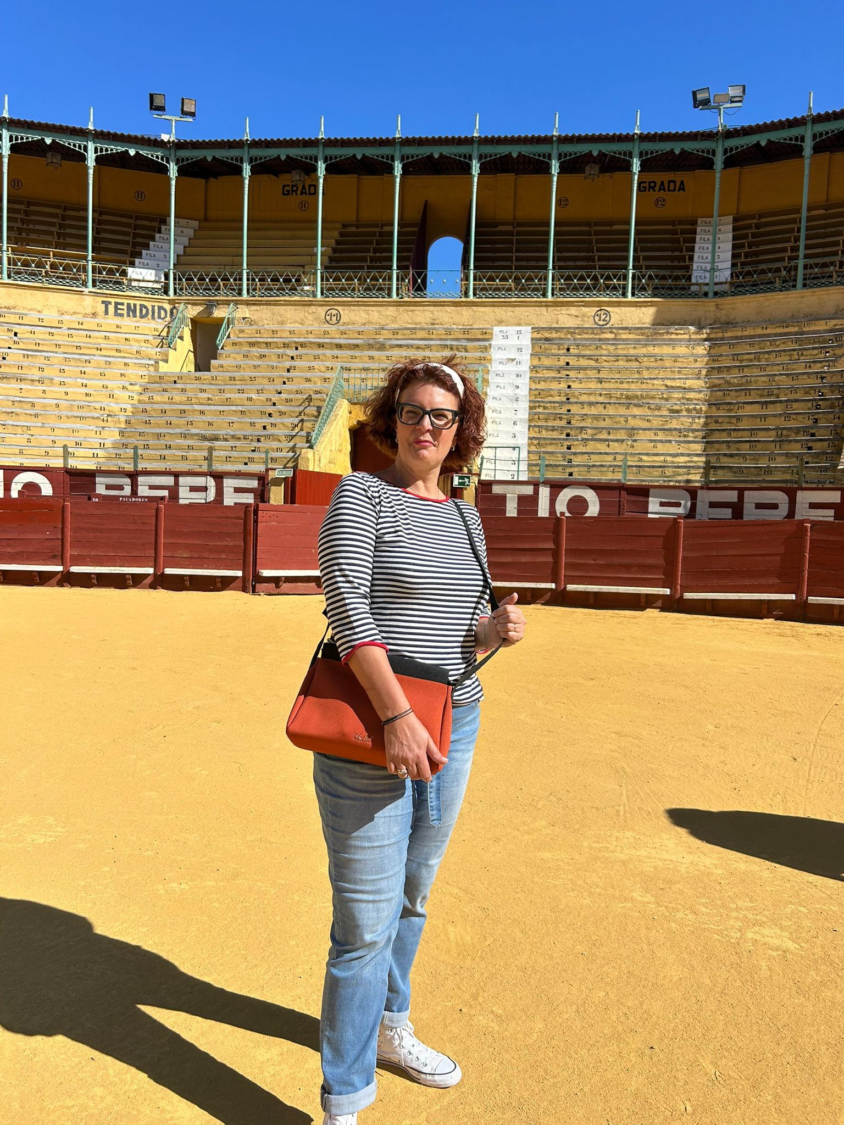

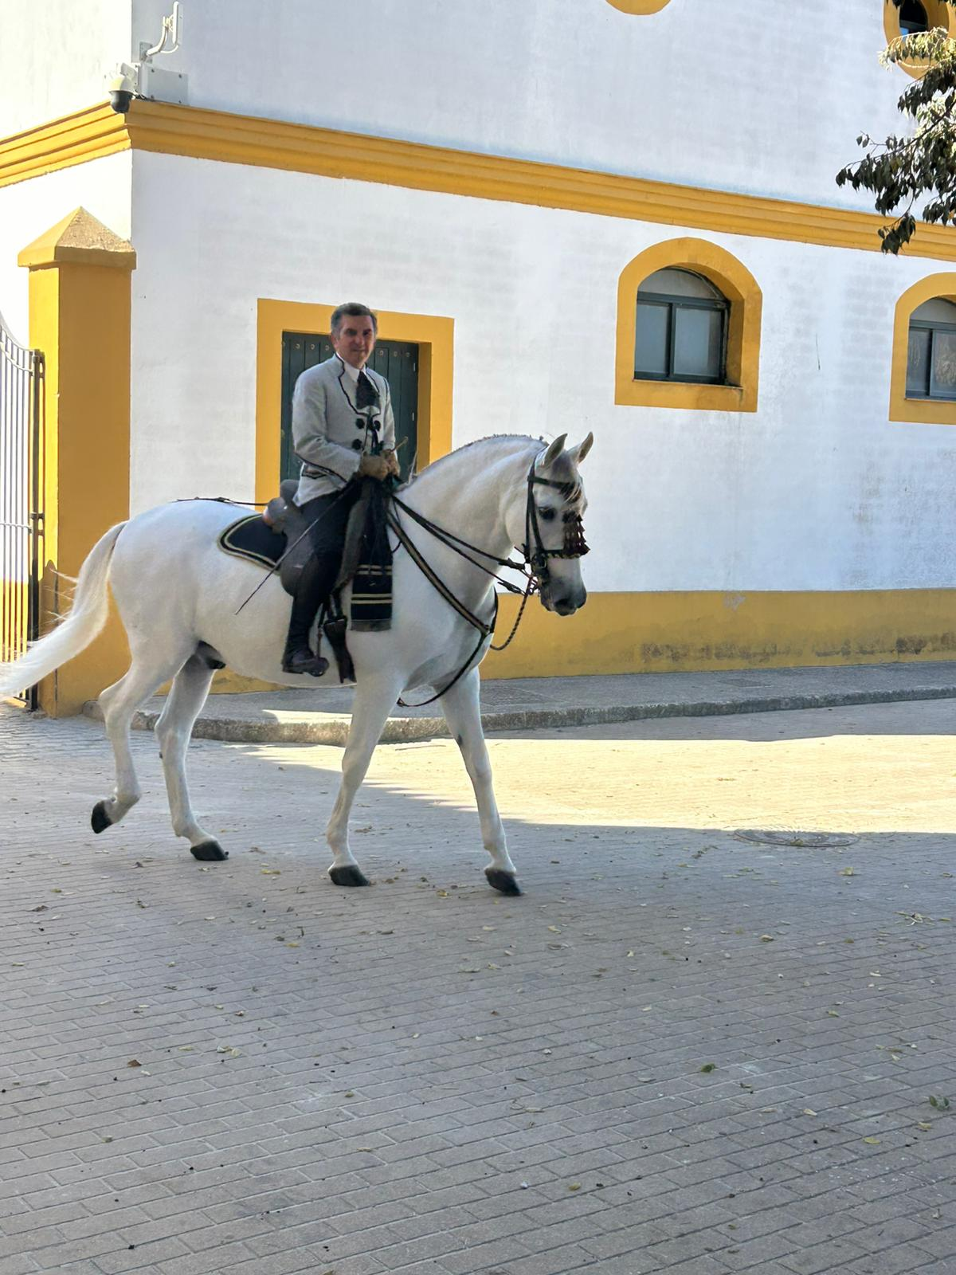
Fotografije
Cadiz – obala i šetnica uz more
Pogled na grad s tvrđave SanSebastian
Kripta katedrale
Barrio del Pópulo, pogled iz hotela na središnji trg
Poznati Jamon Iberico na Mercato (tržnica)
Jerez – Kraljevska andaluzijska škola jahanja
Jerez – Plaza de Toros, korida
Cadiz – nadaleko poznati zalazak sunca

Slide 4
Sveučilište u Cadizu – Universidad de Cádiz
Sveučilište u Cádizu javno je sveučilište osnovano 1979. godine, ali s mnogo ranijim korijenima, sve do 15. st.
Sveučilište ima više od 20.000 studenata i oko 1.700 nastavnika, te četiri kampusa: Cádiz, Jerez, Algeciras i Puerto Real.
Na Sveučilištu se izvodi više od 60 preddiplomskih studijskih programa, više od 50 diplomskih studijskih programa, te više od 20 doktorskih studijskih programa.

Slide 5
studijski programi
Studijski programi obuhvaćaju područja:
  Umjetnost i humanističke znanosti
  Biomedicinske znanosti
  Društvene znanosti i pravo
  Građevina (inženjerstvo) i arhitektura, kao i brojna druga
Najvažniji, odnosno najpoznatiji studijski programi su iz područja pomorstva i brodogradnje te turizma što, s obzirom na položaj i tradiciju nimalo ne čudi.
Fizička kultura i sportske znanosti (Ciencias de la actividad física y del deporte) izvodi se pri Fakultetu za edukacijske znanosti (Facultad de Ciencias de la Educación u kampusu Poerto Real.

Slide 6
Sveučilište u Cádizu – doktorski studij
Program doktorskog studija namijenjen je studentima koji su završili magistarski (diplomski) studij iz područja znanosti o tjelesnoj aktivnosti i sportu te zdravstvenih znanosti (prvostupnici medicine) na Sveučilištu u Cadizu.
Program mogu upisati i studenti s međunarodnih institucija što je regulirano posebnim propisima.
Područja istraživanja su:
  Tjelesna aktivnost i zdravlje
  Obrazovanje, osposobljavanje i rekreacija kroz tjelesnu aktivnost i sport
Studij traje od 4 godine (full time) do 7 godina (part time), a studenti se financiraju putem brojnih stipendija.

Slide 7
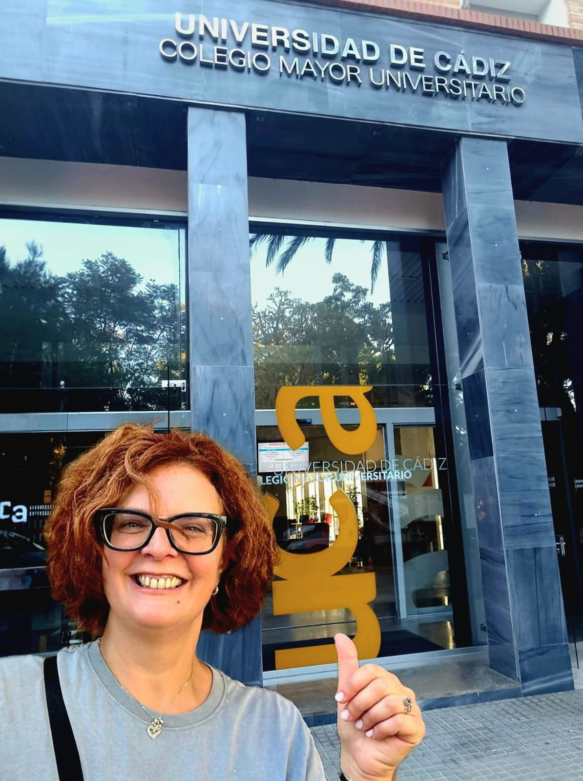
Zaključak
Boravak na Sveučilištu u Cadizu,
za sada je sigurno moj najdraži
boravak u okviru programa
međunarodne razmjene prvenstveno
zbog gostoprimstva, informativnosti
i uslužnosti prof. Carmen Padilla,
Erasmus koordinatorice s UCA
koja je, iako na bolovanju zbog
slomljene noge našla vremena goste
iz Splita.

Slide 8


saludad

